Slide 1
Паразитарные заболевания кожи у детей
Выполнила:
воспитатель
Альканова О.И.

Slide 2
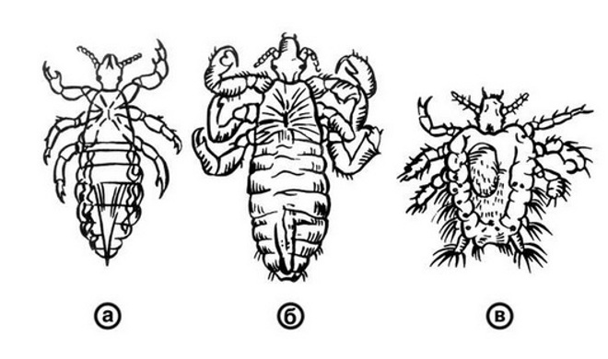
Педикулез у детей (вшивость) – эктопаразитарная инфекция, переносимая кровососущими насекомыми (вшами), обитающими на теле ребенка. Для человека опасность представляют три вида вшей: Pediculus humanus capitis (головная вошь), Pediculus humanus сorporis (платяная вошь) и Pediculus pubis (лобковая вошь). Каждый вид вшей имеет свое место паразитирования и вызывает соответствующие проявления педикулеза. Головной педикулез чаще обнаруживается у детей.
Виды вшей: a — головная, б — платяная, в — лобковая

Slide 3
Причины педикулеза у детей:
Мнение о том, что педикулезом заболевают исключительно социально неблагополучные дети, является глубоко ошибочным. В детском возрасте вши обнаруживаются примерно у каждого пятого ребенка, независимо от его чистоплотности и условий проживания. Источником вшей может являться только человек, поэтому для заражения достаточно находиться в тесном контакте с заболевшим педикулезом ребенком в детском саду, школе, летнем лагере или другом детском коллективе. Перенос вшей от больного к здоровому ребенку может происходить при использовании общих средств гигиены (полотенца, расчески, заколки, шапки), во время активных подвижных игр и т. д. Наиболее подвержены заболеваемости педикулезом девочки, имеющие длинные волосы, которые требуют тщательного ухода. Часто заболеваемость педикулезом среди детей носит характер вспышек в организованных коллективах; пик заболеваемости приходится на лето-осень.
Грудные дети могут заразиться педикулезом через постель взрослых либо во время тесного контакта с родителями, имеющими вшей (при кормлении, ношении на руках и т. д.). Заражение детей педикулезом возможно во время стрижки в парикмахерской, где не соблюдаются санитарные нормы, в общественной бане, в транспорте, при массовых купаниях в искусственных и естественных водоемах. Подростки могут получить лобковых вшей вместе с инфекциями, передающимися половым путем (ИППП: гонореей, сифилисом, хламидиозом,трихомониазом, уреаплазмозом и др.) при сексуальном контакте.
Предрасполагающими к заражению детей педикулезом факторами служат ослабление иммунитета, посещение детских коллективов или общественных мест, неблагоприятные санитарно-гигиенические условия, ранний возраст начала половой жизни.
Переползая на волосы или одежду нового хозяина, самки вшей откладывают яйца (гниды), которые плотно прикрепляются к стержню волоса с помощью клейкого секрета. Через 6-8 дней из яиц выходят личинки, которые после нескольких линек (через 10 дней) превращаются в половозрелую вошь, способную откладывать яйца. Жизненный цикл головных вшей составляет около 38 дней, платяных - 46 дней, лобковых (площиц) - 17 дней. За это время взрослые особи способны отложить до 350-400 яиц. Оптимальная температура для развития вшей - 25–27°С.

Slide 4
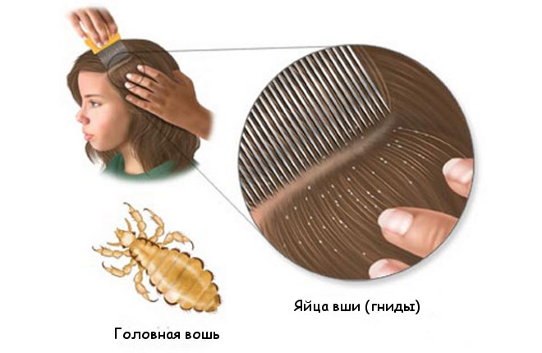
Симптомы педикулеза у детей:
Головной педикулез у детей характеризуется сильным зудом кожи головы, наиболее выраженным в области затылка, висков, за ушами. Вследствие постоянно испытываемого зуда дети становятся беспокойными, плохо спят, постоянно раздражены.
Расчесывание зудящих мест вызывает образование ранок, корочек на коже волосистой части головы, а при присоединении вторичной инфекции – возникновение пиодермии, импетигинозной экземы, увеличение близлежащих лимфатических узлов. При тяжелых формах педикулеза у детей волосы могут запутываться и склеиваться подсохшим серозно-гнойным экссудатом, издающим гнилостных запах, в колтун (трихому).
Под действием слюны, фекалий и других продуктов жизнедеятельности вшей при педикулезе у детей может появляться зудящая сыпь на лице, шее и других участках тела в виде мелких уртикарных папул, эритематозных пятен, везикул, которая в дальнейшем может принимать течение хронического дерматита с участками экскориации и лихенификации.

Slide 5
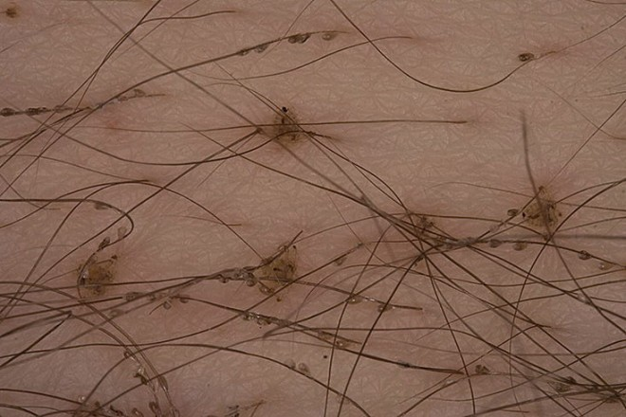
При лобковом педикулезе у детей зуд и жжение в области половых органов усиливается по ночам; при платяном педикулезе отмечается очень сильный, нестерпимый зуд. Укусы лобковых вшей сопровождаются появлением округлых синевато-серых узелком диаметром от 3 до 10 мм, локализующихся на коже внутренней части бедер и живота. Происхождение этих пятен связно с попаданием продуктов распада гемоглобина при укусах под кожу.
Лобковые вши поселяются на теле ребенка гораздо реже, поскольку основной путь их передачи – половой контакт.
Тем не менее, появление лобкового педикулеза возможно и при совместном сне с родителями, пользовании чужими полотенцами, посещении общественных бань. В случае заражения маленького ребенка лобковыми вшами они могут паразитировать на его бровях, ресницах.

Slide 6
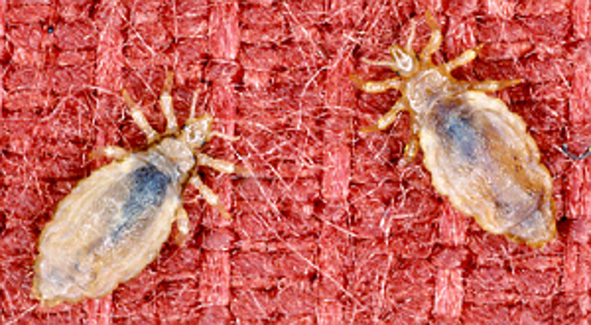
Платяной педикулез у детей встречается редко. Основными его проявлениями служат зудящие папулы и сосудистые пятна на теле, расчесы; при длительном течении заболевания - участки огрубения кожи, шелушение, гиперпигментация.

Slide 7
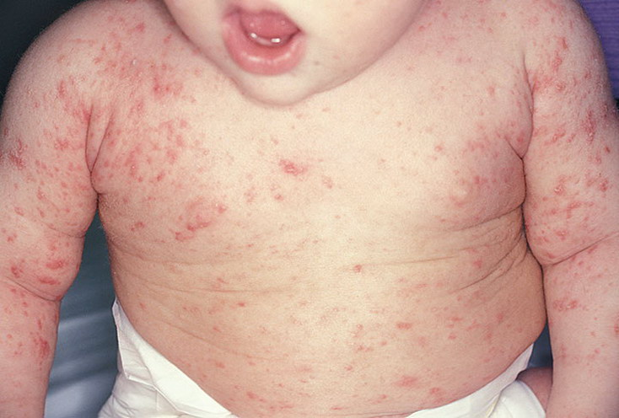
Чесотка (лат. scabies) — заразное кожное заболевание, акариаз из группы акародерматитов, вызываемое микроскопическим паразитом — чесоточным клещом или чесоточным зуднем (лат. Sarcoptes scabiei var. hominis). Название возбудителя происходит от др.-греч. σάρξ (мясо, мякоть), κόπτειν (грызть, терзать, резать) и лат. scabere (расчесывать). Характерными признаками заболевания являются зуд и папуловезикулезная сыпь, часто с присоединением вторичных гнойничковых элементов вследствие инфицирования при расчесывании. Само слово «чесотка» является однокоренным с глаголом «чесаться».

Slide 8
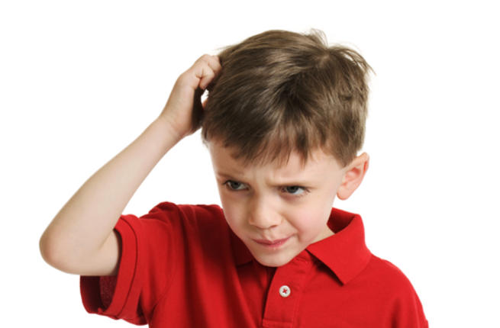
Симптомы:
У детей симптомы заражения чесоткой проявляются в период от 4 до 6 недель после контакта с зараженным лицом.
На детях младше 3-х лет клещи могут распространиться и отложить яйца на голове, в шее, на ладошках и ступнях. У детей более старшего возраста распространение клещей в основном происходит на руках между пальцами, на запястьях, по линии талии, на бедрах, в пупке, в паховой области, вокруг груди и в подмышечной области. Прокладывая свои ходы чесоточный клещ выделяет специальную жидкость для облегчения своего передвижения. Это выделение и вызывает зуд. Особенно подвержена детская кожа, пораженная аллергией. При этом аллергическая реакция значительно возрастает. При расчесывании в кожу ребенка может попасть иная инфекция, что значительно затрудняет диагностику заболевания.
Каждый ребенок по своему реагирует на чесотку, и симптомы могут различаться.
.
Проявляется данное заболевание у малышей до года в виде:
характерных высыпаний в виде пузырей, папул, волдырей;
генерализации ссадин;
распространении высыпаний на лице, голове, шее, спине;
частичного поражения ступней и ладошек;
сопутствующих заболеваний, таких как экзема;
возможного поражения ногтей.

Slide 9
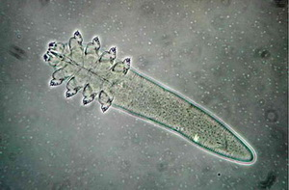
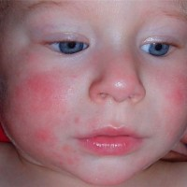
Не так часто у детей диагностируется демодекоз — заболевание кожи лица, возбудителем которого становится клещ-железница. Это патогенный паразит, живущий на веках, в волосяных фолликулах, сальных железах.
При запущенности болезни клещ может пагубно влиять на правильное функционирование сальных желез ребёнка, способствовать возникновению у него различных патологий желудочно-кишечного тракта, печени, нервной и эндокринной систем. Поэтому чем раньше родители спохватятся и начнут лечение, тем меньше вреда нанесёт демодекоз маленькому организму. Он может возникнуть под воздействием самых разных факторов.

Slide 10
Причины заболевания:
Все причины демодекоза имеют один исток — ослабленный иммунитет, которым так часто страдают маленькие дети. Если неокрепший организм малыша подвергается негативным факторам как снаружи, так и изнутри, тут-то и активизируется клещ демодекс.
Спровоцировать его могут:
перенесённые ребёнком инфекционные заболевания;
сильный стресс;
чрезмерные нагрузки (физические и психические);
заражение от человека, который является потенциальным переносчиком демодекса, если ребёнок находился с ним в тесном телесном контакте;
врождённые патологии лёгких и желудочно-кишечного тракта;
Так как в основе всех этих факторов лежит именно ослабленная иммунная система, демодекоз у детей диагностируется чаще всего в межсезонье. Весной и осенью организм маленького человечка наиболее подвержен атакам извне, что способствует активности паразита-возбудителя. От родителей в такие периоды требуется усиленная забота и внимательность, чтобы вовремя распознать признаки заболевания.

Slide 11
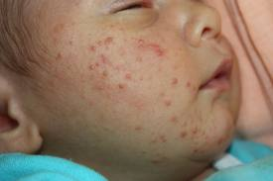
Симптомы:
Некоторые симптомы демодекоза могут напоминать другие кожные заболевания лица — красные угри, аллергию, дерматит, красную волчанку и даже обычное шелушение после мороза, например. Так что родителям нужно знать основные проявления болезни, чтобы своевременно обратиться к врачу. Только специалист может подтвердить или опровергнуть диагноз.
Симптомы демодекоза у ребёнка:
поражается кожа на лице — нос, возле рта, веки, вокруг глаз;
появляются целые очаги шелушений;
образуются эритемы — сильные покраснения, возникающие, когда кровь приливает к сосудам в большом количестве;
кожный покров воспаляется;
сыпь;
красные пятна;
зуд, усиливающийся ночью, который лишает ребёнка сна и аппетита, делает его капризным и беспокойным, заставляет его беспрестанно чесать кожу и тереть глаза;
возникают везикулопустулы — образования на коже у грудничков, имеющие бактериальную природу;
может начаться блефарит — воспаление краёв век, в таком случае реснички слипаются, выпадают, глаза слезятся и краснеют.

